Slide 1
“Socialist Growth Revisited: Insights from Yugoslavia” by Leonard Kukić
Comments by Ricardo Lago

Slide 2
Argumentation
As such, this paper, like Allen (2003) and Broadberry and Klein (2011), rejects a fully negative assessment of socialist economic performance.

Slide 3
Introduction
Leonard is a brave fellow to focus his research on Yugoslavia
Anecdote : DEC 1995 with Bole and Skegro
Socialism in Yugoslavia – Five key distinctive features
Marshall Tito
Enterprise self- management and market orientation
International trade with the OECD rather than COMECON
Foreign aid with the west
Mass emigration of labour as guest workers

Slide 4
The Data : The 7 mysteries of Socialism
There full employment but nobody works
Nobody works, but the plan is always fulfilled.
The plan is fulfilled, but the store shelves are empty.
The shelves are empty, but nobody starves
Nobody starves, but everybody is unhappy
Everybody is unhappy, but nobody complains
Nobody complains, but the jails are full!

Slide 5
Abstract
Providing an analytic narrative of socialist Yugoslavia, through using a diagnostic tool that identifies the mechanisms that drive economic growth – Business Cycle Accounting.
The analysis reveals that total factor productivity growth became more important over time in sustaining economic growth
Labour frictions were a major constraint on growth since the mid-1960s.
Socialist growth was primarily handicapped by poor incentives to work, rather than by poor incentives to innovate or to adopt foreign technology. ??

Slide 6
Why compare to USA ?
Figure 1 presents basic macroeconomic indicators of Yugoslavia. Identical data is also shown for the U.S. - the global productivity leader – in order to contextualize Yugoslav economic performance.
Spain would be a better comparison . Too many similarities
Franco vs. Tito
Similar ruling periods : Franco ( 1939 – 1976 ) ; Tito ( 1944 – 1980 )
Liberalization : Spain ends autarky in 1959 ;Yugoslavia in 1950s too
Fast growth and transition from agricultural to industrial economy
No petroleum production and high energy intensity
Development of the car industry since the 1960s : the Seat and the Yugo
Mass migration abroad as guest workers

Slide 7
Yugo

Slide 8
Seat

Slide 9
Was it really such a success ? Too many data problems
Between 1952 and 1989 , GDP per working age person in Yugoslavia grew by 3.6 per cent on an average annual basis, as compared to 2 per cent in the U.S.
In the same time period, Yugoslav capital to labour ratio grew on average by 4.6 per cent per annum – twice as fast as in the U.S.
The Yugoslav investment to output ratio rose from approximately 0.2 in the 1950s, to 0.3 in the 1960s and the 1970s – roughly twice as high as the U.S.
GDP and Capital Stock data – Anecdote from Czech Republic ( Akira Ariyoshi , 1993 )

Slide 10
1979 triple shock
Yugoslav economic performance, therefore, can be clearly segmented into the relatively successful pre 1979 period, and the dismal post 1979 period, instigated by
Second oil shock
Rise in international interest rates
Death of Marshall Tito

Slide 11
Efficiency ?
The empirical literature suggests that socialist TFP was driven by efficiency, rather than by technology (Nishimizu and Page, 1982; Brada, 1989). Thus, research should move towards uncovering the quantitative causality between policies and efficiency

Slide 12
Four periods
1945-51 Rigid central planning and rigid industrialization . Fixed assets were expropriated, and industrialization was pursued through forced savings from the agriculture.
1951- 65 Distance from the Soviet Union and its ideology. Collectivization and binding output targets abandoned, and a substantial degree of decision-making power and self-management. General investment Fund as instrument of planning investments. 60 % of trade with OECD countries . Foreign aid , including from the USA.
1965-74 Market forces strengthened, liberalisation of prices ,enterprises to engage freely in foreign trade. Economic power further decentralised to the level of enterprises, as work councils were granted rights over the allocation of net income among investments and wages. Furthermore, banks became the primary financial intermediary, as opposed to the General Investment Fund.
1974- 1991 . The 1974 Constitution institutionalized the backlash of political elites against the increasingly independent managers or technocrats - to use Yugoslav jargon. The economy became clogged with over-regunlation.

Slide 13
Growth Accounting
Business Cycle Accounting
Growth
Business cycle fluctuations
Not policies but wedges ( incentives )

Slide 14
Wedges
Wedges measure the discrepancy between the model predictions and the data observations. They measure distortions that economic agents face.
Labour Wedge
Incentives to work
Capital Wedge
Incentives for saving and accumulation of physical and human capital
Income Wedge
Macroeconomic fluctuations
Efficiency Wedge
TFP

Slide 15
TFP and trade
Yugoslavia became a member of GATT in 1966, which coincides with the acceleration of TFP contribution to economic growth. The gradual integration of Yugoslavia into global markets (implied by figure 2) might have stimulated TFP through a more efficient allocation of resources, as long as the country specialised in the production of goods and services according to its comparative advantage.

Slide 16
Mistakes
A rising labour wedge can be interpreted as rising return on labour that stimulates the provision of labour. The labour wedge is often taken to be synonymous with a tax on labour ( page 9 )
An increasing capital wedge can be interpreted as an increasing return on capital that stimulates savings and investments. Analogous to the labour wedge, a capital wedge is often taken to be synonymous with a tax on capital ( page 9)
All the components of output are determined outside the model, except physical capital, which is characterised by the usual law of motion ( page 10 )
𝑐 + 𝑖 = 𝑦 (6) Equation 6 describes the resource constraint of the economy…..aggregate demand shocks stemming from government expenditure and net foreign demand for domestically produced goods and services.....𝑦 − 𝑐 − 𝑖 = 𝑦𝑡𝜏 (11)
Net Material Product, or Social Product (SP) in case of Yugoslavia, was the official indicator used to monitor economic activity in socialist countries. SP is conceptually equivalent to GDP. ( Page 12 )

Slide 17
The growing importance of the TFP wedge overtime

Slide 18
Squential inclusion of Wedges ? I think there is a problem here

Slide 19
Missing
Economic history paper .
There is no mention or bibliographical reference of the main economists that define the self-management Yugoslav model . For example , Branko Horvat.
Also a mention to the Economic Calculation debate Lerner- Lage / Hayek – Mises

Slide 25
Problema n 3: pobres perspectivas de crecimiento
Comercio mundial
Precio de los fletes

Slide 27
“

Slide 28
El interés compuesto es la fuerza más poderosa de la naturaleza” Albert Einstei “El dinero que gana el dinero, gana dinero” Ben Franklin

Slide 29
Precio de los fletes

Slide 30
Precio de los fletes

Slide 31
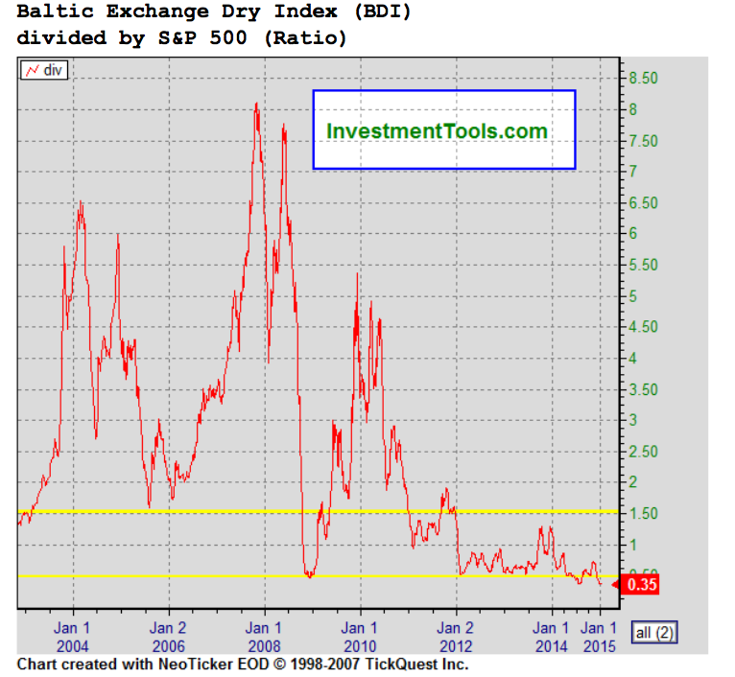
Precio de los fletes

Slide 32
Conclusión : el precio de los activos por las nubes y las perspectivas de flujo de caja por los suelos
El negocio de comprar cada vez más caro un activo que cada vez produce menos beneficio ¿Negocio ? Que tal negocio

Slide 33
Paso revista a los principales bloques
Que esta pasando en China ?
en Japón ?
en Europa ?
en los EEUU ?
En Rusia y Brasil ?
En India ?

Slide 34
Conclusión
“Malgastar una crisis es algo terrible”
Paul Romer, guru del crecimiento

Slide 35
Implicaciones para Perú
Buena situación financiera
Bajo precio de los commodities
Malas perspectivas del comercio mundial

Slide 36
La balanza de pagos y el presupuesto publico

Slide 37
Perú : Tres escenarios de crecimiento a 20 años

Slide 38
Perú: Crecimiento (1991-2013 ) Dos sub-periodos: vacas gordas y vacas normales

Slide 39
Peru: Crecimiento del PBI (1991- 2013 ) Dos sub-periodos ( años de crisis y años sin crisis )

Slide 40
FIN

Slide 42
I – Globalización, Nueva Economía y la Gran Moderación ( 1983 -2007 )

Slide 43
Deng Xiaoping : “Que importa el color del gato si caza ratones”

Slide 44
Mas de mil millones de trabajadores se incorporan a la economia global

Slide 45
Innovación tecnológica y productividad

Slide 46
La Gran Moderación

Slide 47
Sept 2008 : El momento Minsky
Colapso repentino en el precio de los activos que ocurre en la fase final del ciclo económico
Se produce después de largos períodos de prosperidad
Durante los cuales el aumento exagerado en el valor de las inversiones
ha dado lugar a una creciente creciente especulación con dinero prestado

Slide 48
II - Perspectivas de la economía mundial
Desequilibrios financieros internacionales persisten
No se han solucionado los problemas que llevaron a la crisis del 2008
Peor horizonte de crecimiento que en décadas anteriores
Incluso si no hubiera problemas financieros, las perspectivas de la economía mundial son menos auspiciosas
Implicación para Perú : no habrá viento de cola.
No se puede contar con mejoras en los precios de los minerales ni con dinamismo en el comercio mundial
Hay que emprender reformas en educación , infraestructura y productividad

Slide 49
Problemas del 2008 : Seis riesgos que siguen intactos
No ha habido des-apalancamiento
La deuda total privada y publica de los G-20 ha aumentado 30 %d el PBI desde entonces. No ha habido ajuste fiscal
Estamos ante una “diluvio monetario” sin precedentes
Cada 40 días los bancos centrales de USA , Japón , Europa y China emiten el equivalente al PBI anual del Perú
No se ha logrado un crecimiento auto-sostenido , pese a los estímulos
Hay una sobrevaluación generalizada de bonos , bolsas y bienes raíces
Riesgo bancario sistémico o Too Big To Fail : hay menos bancos y son mayores
Seguimos ante la bomba de tiempo de los “derivados” OTC
Contratos de derivados por un monto de 7 veces el PBI mundial

Slide 50
De paliativo temporal a maquina sucesiva de burbujas .

Slide 51
El problema de los derivados

Slide 52
Concluyó el boom de crecimiento de los últimos 30 años
Primero - La revolución tecnológica continuara , pero no otros factores extraordinarios e irrepetibles :
Incorporación de China , India y Europa del Este a la economía global
Con un influjo de mil millones de trabajadores
Aportando además un nuevo bolsón de ahorro de estos a los países desarrollados
Segundo- El crecimiento en los próximos 20 años tendrá que provenir de la “Inspiración” porque la demografía va a imponer limites al crecimiento por “Transpiración”

Slide 53
Decadencia demográfica : Japón es el caso mas claro pero Italia , Alemania y muchos otros le siguen

Slide 54
Evolución de la pirámide de población mundial

Slide 55
Que fuentes de crecimiento económico?
Tres fuerzas sustentan el crecimiento económico :
Expansión del tamaño del mercado via comercio internacional ( Especialización )
Mayor uso de factores de producción : Trabajo y Capital ( Crecimiento por “Transpiración” )
Mayor productividad en el uso de los factores : Innovación ( Crecimiento por “Inspiración” )

Slide 56
Crecimiento por Inspiración y Transpiración

Slide 57
III - Implicaciones para Perú
Primero : analicemos el crecimiento de la economía en los últimos 24 años
Segundo : tratemos de establecer escenarios de crecimiento para los próximos 20 años ( 2015 a 2034 )

Slide 58
Perú: Crecimiento (1991-2013 ) Dos sub-periodos: vacas gordas y vacas normales

Slide 59
Peru: Crecimiento del PBI (1991- 2013 ) Dos sub-periodos ( años de crisis y años sin crisis )

Slide 60
Perú : Tres escenarios de crecimiento a 20 años

Slide 61
Se acabó la bonanza de los commodities
De regreso a los déficits presupuestales , desequilibrio en la cuenta corriente y aumento en la deuda publica

Slide 62
Términos de intercambio y tipo de cambio real

Slide 63
La balanza de pagos y el presupuesto publico

Slide 64
Agotamiento económico
Las oportunidades de inversión mas claras y rentables ya se aprovecharon
Deterioro en Ley y Orden ( Acemoglu y Robinson )
Efecto acumulativo de los gremios y lobbies ( Olson )
Mala priorización y alto costo de inversión en infraestructura
Fracaso del enfoque de regionalización elegido
Corrupción
Deterioro en la productividad del capital ( ICOR)
Experiencia de otros paises : Corea , Chile

Slide 65
Productividad del Capital : ICOR

Slide 66
ICOR : Relación incremental Capital –Producto
ICOR= Incremento en el PBI / Incremento en Stock de Capital ( Inversión neta )
o bien
ICOR = Tasa de crecimiento del PBI / Ratio de Inversión a PBI

Slide 67
Productividad del Capital : ICOR

Slide 68
Agotamiento social
Es posible que haya un regreso al populismo ?
Cuando ?
San Isidro versus Barranca o Cerro Azul ….

Slide 69
Perú : Tres escenarios de crecimiento a 20 años

Slide 70
Conclusión
“Malgastar una crisis es algo terrible”
Paul Romer, guru del crecimiento

Slide 71
FIN

Slide 74
Libros a tener en cuenta

